Slide 1

Presentazione Finale
Team 1
Team Members
Elisa D’Eugenio
Project Manager
Alfonso Murolo

Slide 2
Application
Gestioni individuate
Applications : si occupa della gestione della logica applicativa del sistema. Esso contiene gli oggetti Control responsabili del flusso di controllo del software. Gestioni:
Gestione Utenze e Accessi
Gestione Ricerca
Gestione Notifiche Mail

Slide 3
Application
Gestione Utenti e Accessi
La Gestione Utenti e Accessi si occupa di gestire gli accessi al sistema, gestire la registrazione, l'inserimento e la modifica di utenti nel sistema, dei bambini,delle loro domande di iscrizione e gestire i pagamenti, il bando e le classi da assegnare.

Slide 4
Application
Gestione Utenti e Accessi: Control
Gli oggetti Control che si occupano della gestione sono:
Control Login
Control Iscrizione
Control Iscritti
Control Gestione Personale
Control Gestione Bando
Control Classi
Control Dati personali

Slide 5
Applications
Control Login
Il Control Login si occupa semplicemente di verificare i dati immessi dall’utente per accedere al sistema, effettuando un controllo su Username, Password e Tipo di Account restituendo in caso positivo un account, in caso negativo un messaggio di errore.

Slide 6
Application
Control Dati Personali
Il Control Dati Personali si occupa di gestire i dati personali, dalla creazione, alla modifica, alla visualizzazione. Rispettando i requisiti funzionali del sistema, il processo di iscrizione è stato concettualmente diviso in più parti che permettono di poter completare l’iscrizione in tempi diversi, in tutta comodità. Permette inoltre, in ogni momento, di modificare i dati inseriti nella fase di iscrizione.

Slide 7
Applications
Step Iscrizione
L’iscrizione al sistema è divisa in step:
Il primo step consiste nella registrazione di un account, con i dati generici dell’utente
Il secondo step consiste nell’inserimento di un bambino, dei suoi dati personali. Questo step può essere ripetuto anche più volte
Il terzo step consiste nell’inserimento, in ordine indifferente, della situazione familiare, dei dati personali del genitore richiedente e, dove possibile, dei dati personali del genitore non richiedente

Slide 8
Application
Control Dati Personali
Nel rispetto della Privacy ne password vengono criptate in modo che nel database non sia possibile vederle se non in forma criptata. L’algoritmo usato è l’MD5, che presa in input una stringa, ne restituisce un’altra di 128 bit. E’ altamente improbabile che con due stringe diverse si possa avere lo stesso output ed è difficile da decriptare.

Slide 9
Application
Control Iscrizione
Il Control Iscrizione si occupa della gestione delle domanda di iscrizione presentate da un genitore per un determinato bambino in un determinato anno. Una domanda di iscrizione può essere compilata, ritirata, visualizzata, ma non modificata una volta inviata.

Slide 10
Applications
Step Iscrizione
Solo dopo aver completato gli step dell’iscrizione è possibile presentare una domanda di iscrizione, di un bambino all’asilo, divisa in due fasi:
La prima fase viene effettuata prima della pubblicazione delle graduatorie, quando il bando è ancora aperto
La seconda fase viene effettuata dopo la pubblicazione delle graduatorie, per inserire i dati che servono a completare la domanda di iscrizione
E possibile, inoltre, conoscerne lo stato per avere sempre un feedback riguardo la situazione di una domanda di iscrizione

Slide 11
Application
Control Iscritti
Il Control Iscritti si occupa di gestire alcune ricerche prestabilite per consultare velocemente categorie di bambini con le relative domande di iscrizione: idonei, non idonei, al primo anno, ad anni successivi e all’ultimo anno.

Slide 12
Application
Control Gestione Personale
Il Control Gestione Personale si occupa di gestire i profili del personale, con le classiche funzioni per crearle, modificarle e cancellarle.

Slide 13
Application
Control Gestione Personale
Il Control Gestione Bando si occupa di gestire il bando di iscrizione, permette di modificarlo, di assegnare i punteggi alle domande di iscrizione legate al bando attuale, confermare o rifiutare una domanda. Inoltre permette di effettuare una ricerca per stato in modo da trovare più velocemente una categoria di utenti su cui effettuare determinate operazioni.

Slide 14
Application
Control Classi
Il Control Classi si occupa di gestire le classi, dalla loro creazione, modifica, cancellazione alla loro relazione con i bambini. Rispettando i requisiti funzionali del sistema, la composizione di una classe avviene in due fasi successive, con una “doppia approvazione”:
Nella prima fase l’impiegato dell’asilo sceglie e bambini da assegnare alle classi e sottomette la composizione al delegato del rettore
Nella seconda fare il delegato del rettore sceglie se confermare o rigettare la composizione. Nel caso peggiore, si torna alla prima fase

Slide 15
Application
Gestione Ricerca
La Gestione Ricerca si occupa di gestire la ricerca all’interno del sistema, effettuata da varie tipologie di utenza su varie tipologie di utenza, basandosi su alcuni criteri di visualizzazione.

Slide 16
Application
Strategy Pattern
La decisione di usare questo Design Patter deriva della possibilità di effettuare una ricerca avanzata da una particolare tipologia specifica di utente su un altro specifico utente. Quindi come primo passo è stato creato ContestoRicerca per selezionare la tipologia di ricerca che si andrà ad effettuare e il contesto in cui si farà. Il secondo passo è la creazione della classe AlgoritmoRicerca che, in base al tipo di utente da ricercare effettua una ricerca specifica, con un algoritmo specifico.

Slide 17
Application
Strategy Pattern: Motivazioni
Questo perché gli utenti che effettuano la ricerca vedono alcuni dati o tutti, in base al tipo di utente e gli utenti ti ricercati su cui viene effettuata la ricerca hanno dati differenti in base al tipo di utente.

Slide 18
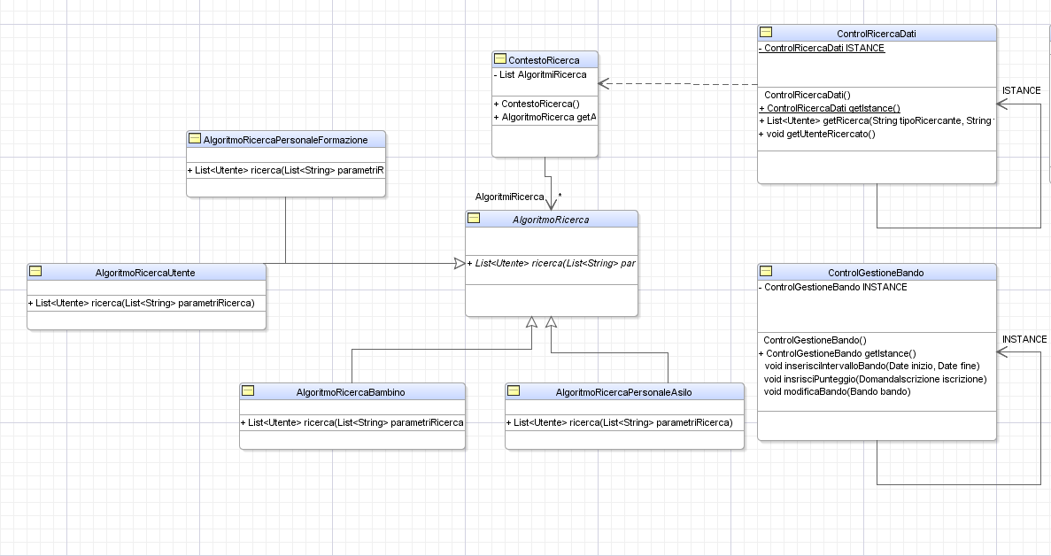
Application
Strategy Pattern: Grafico

Slide 19
Applications
Gestione Notifiche Mail
La Gesione Notifiche Mail permette di inviare mail di notifica agli utenti del sistema in determinate situazioni, come ad esempio nella creazione di un account (per comunicare username e password) o nel licenziamento del personale, nella comunicazione di eventi, e altro.

